Slide 1
Qt编程 实验目录
1.实验内容
2.实验目的
3.实验平台
4.程序完成指标
5.实验参考
6.实验步骤
7.参考程序
8.思考题

Slide 2
Qt编程 一、实验内容
编写程序，显示一个包含”Hello World”的窗口。
要求：
(1)程序开发工具使用Qt5；
(2)程序在FS6818M4实验箱上运行

Slide 3
Qt编程 二、实验目的
1.学习掌握Qt程序结构.
2.学习掌握QApplication、QPushButton的编程方法与调试技巧。

Slide 4
Qt编程 三、实验平台
1.硬件
计算机 1台
FS_6818M4_V2实验箱 1台
2.软件
(1)台式计算机
操作系统： Windows10
虚拟机: VMware-player-15.1.0
Ubuntu18.04
ubuntu-18.04-64bit_farsight(包含Qt,ARM-Qt)
超级终端：PUTTY.EXE
(2) FS_6818M4_V2实验箱
嵌入式Linux操作系统

Slide 5
Qt编程 四、实验完成指标
运行程序，
显示一个包含”Hello world”内容的窗口

Slide 6
Qt编程 五、实验参考
1.Qt简介
Qt是一个跨平台C++图形用户界面应用程序开发框架。它既可以开发GUI程序，也可用于开发非图形界面应用程序。Qt是面向对象的框架，使用特殊的代码生成扩展（称为元对象编译器(Meta Object Compiler, moc)）以及一些宏，Qt是基于组件编程，因此很容易扩展。
Qt可以运行在许多操作系统上，典型的操作系统包括,
windows8、windows10、Windows11等.
Linux、ubuntu、Fedora等
Embedded Linux等.
Qt包括的主要工具:
Qt Creator:是一个用于Qt开发的轻量级跨平台集成开发环境。
Qt Designer：Qt Designer是一种Qt工具，用于使用Qt小部件设计和构建图形用户界面（GUI）.
Qtchooser：配置使用多个Qt版本.
Qt包含商业版本和开源版本。

Slide 7
Qt编程 五、实验参考
2.QApplication
QApplication类管理图形界面应用程序的控制和主要配置，包括主事件循环，即处理和调度来自窗口和其他资源的时间；也处理应用程序初始化和结束；也处理大多数系统范围和应用程序范围的设置。
（1）QApplication构造函数
QApplication(int &argc,char **argv);
初始化窗口系统，并利用argc、argv构造应用程序对象。
（2）QApplication.exec（）: 开启主事件循环。

Slide 8
Qt编程 五、实验参考
3.QPushButton:普通按钮
(1)构造函数
QPushButton(Qwidget *parent=nullptr) //空对象
QPushButton(const QString &text,Qwidget *parent=nullptr) //对象指定显示文字
QPushButton(const QIcon &icon,const QString &text,Qwidget *parent=nullptr) //对象指定背景图片以及文字
（2）信号
void pressed():按下按钮，发出此信号
void released()：释放按钮，发出此信号
void checked(bool checked=false)：点击按钮发出此信号
void toggle(bool checked)：按钮状态被切换发出此信号
(3)连接按钮信号与槽
QPushButton b=new QPushButton(tr(“button1”));
connect(b,&QPushButton::pressed(),this,bfunc()); //bfunc():自定义槽函数 b:按钮对象

Slide 9
Qt编程 五、实验参考
4.程序文件
*.cpp *.h
主程序 ：包括main函数的源程序文件.
5.程序框架
int main( int argc, char * argv[]) //程序入口
{
QApplication app(argc, argv); //初始化应用对象
QPushButton hello(“ Hello world！”); //按钮对象hello初始化
hello.resize(300 , 300 ); //配置按钮窗口大小
hello.show(); //显示按钮
return app.exec(); //启动主事件循环,处理来自窗口的事件
}

Slide 10
Qt编程 五、实验参考
4.Qt工具
(1)使用文本编辑器，例如VIM、Gedit等工具编写源程序.
(2)使用工程文件管理程序文件、库等。工程文件由当前目录名+” .pro”
生成工程文件命令： /opt/qt/bin/qmake –project
注意：增加文件、删除文件后都要使用此命令重新生成工程文件.
工程文件修改：工程文件要依据编写程序所使用的技术，增加对应的库信息，
例如本例应用小部件，则在工程文件中增加 QT+=widgets
(3)Makefile:make命令依据Makefile规定的规则编译、链接程序.
生成Makefile命令: /opt/qt/bin/qmake
注意：生成工程文件必须在生成Makefile文件之前.
(4)编译链接命令:make

Slide 11
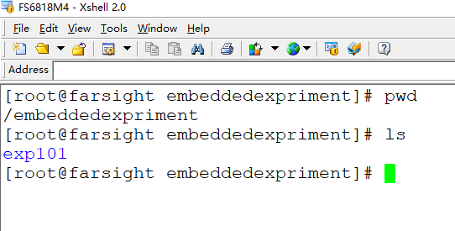
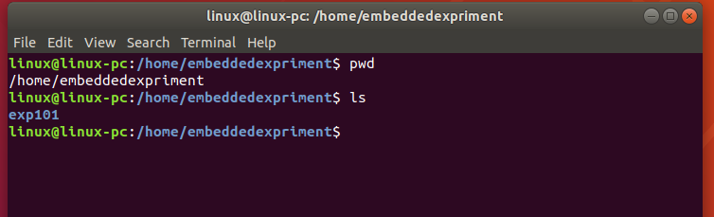
Qt编程 六、实验步骤
1.确认编程环境准备好
(1).确认VM ubuntu18.04已经启动
(2).确认实验箱已经启动
如果没有准备好，参考实验1.1，
安装实验1.1步骤启动ubuntu18.04和实验箱

Slide 12
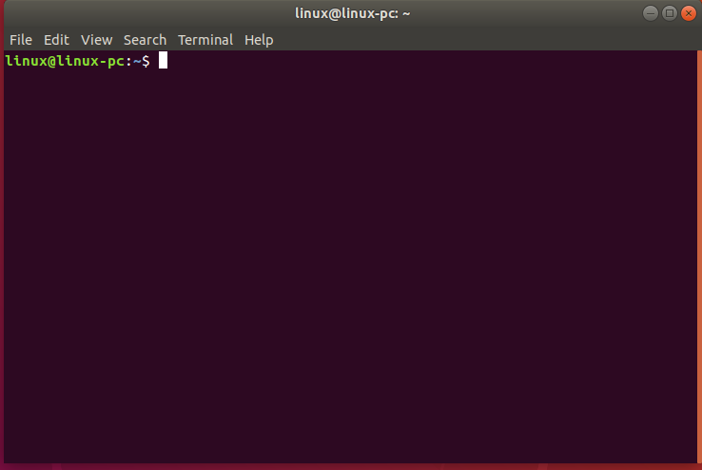
Qt编程 六、实验步骤
2.ubuntu18.04下，进入“终端”
在ubuntu18.04操作主窗口，按组合键CTRL+ALT+T,进入终端窗口

Slide 13
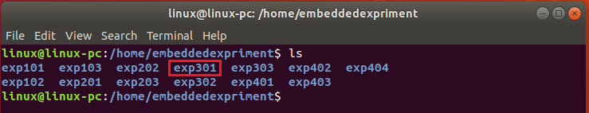
Qt编程 六、实验步骤
3.编程
(1)进入 /home/embeddedexpriment目录
(2)创建实验3的第1个小实验实验目录exp301
$pwd
$su root
Password: 1
# mkdir exp301
# cd exp301
# pwd
/home/embeddedexpriment/exp301

Slide 14
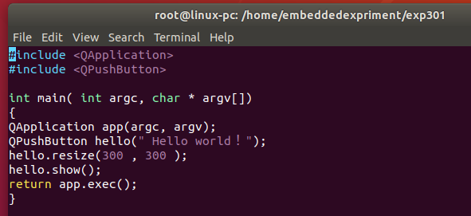
Qt编程 六、实验步骤
(3)在exp301下编写程序
root@linux-pc:/home/embeddedexpriment/exp301# vim hello.cpp
hello.cpp
root@linux-pc:/home/embeddedexpriment/exp301#

Slide 15
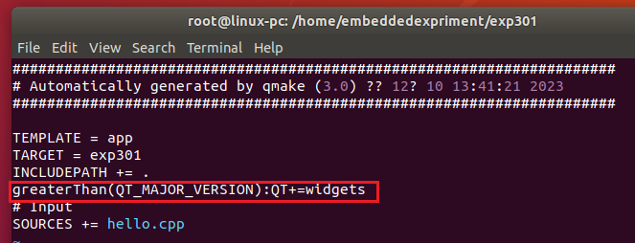
Qt编程 六、实验步骤
(4)使用qmake生成exp301.pro、Makefile,并对exp301.pro修改
/exp301# /opt/qt/bin/qmake -project
/exp301# ls
exp301.pro hello.cpp
/exp301# /opt/qt/bin/qmake
/exp301# ls
exp301.pro hello.cpp Makefile
/exp301# vim exp301.pro
/exp301#

Slide 16
Qt编程 六、实验步骤
4.编译、链接
root@linux-pc:/home/embeddedexpriment/exp301# ls
exp301.pro hello.cpp Makefile
root@linux-pc:/home/embeddedexpriment/exp301# make
root@linux-pc:/home/embeddedexpriment/exp301# ls
exp301 exp301.pro hello.cpp hello.o Makefile
root@linux-pc:/home/embeddedexpriment/exp301#

Slide 17
Qt编程 六、实验步骤
5.exp301拷贝到/sources/rootfs/embeddedexpriment
root@linux-pc:/home/embeddedexpriment/exp301# cd ..
root@linux-pc:/home/embeddedexpriment# ls
exp101 exp103 exp202 exp301
exp102 exp201 exp203
root@linux-pc:/home/embeddedexpriment# cp –rf exp301/ /sources/rootfs/embeddedexpriment
root@linux-pc:/home/embeddedexpriment#cd /sources/rootfs/embeddedexpriment
root@linux-pc:/sources/rootfs/embeddedexpriment# ls
exp101 exp103 exp202 exp301
exp102 exp201 exp203
root@linux-pc:/sources/rootfs/embeddedexpriment#

Slide 18
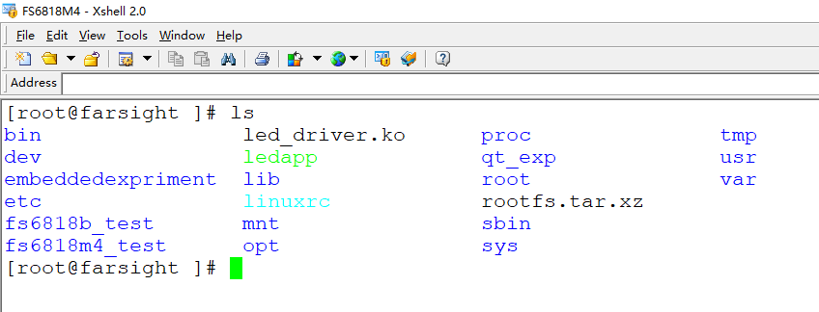
Qt编程 六、实验步骤
6.运行程序
(1)激活fs6818M4会话窗口,进入exp301目录

Slide 19
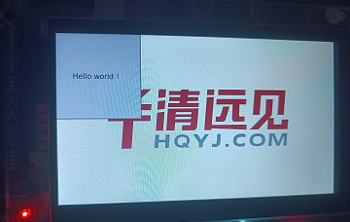
Qt编程 六、实验步骤
(2)执行程序,程序执行结果如图,
[root@farsight ]# ls
bin led_driver.ko proc tmp
dev ledapp qt_exp usr
embeddedexpriment lib root var
etc linuxrc rootfs.tar.xz
fs6818b_test mnt sbin
fs6818m4_test opt sys
[root@farsight ]# cd embeddedexpriment/
[root@farsight embeddedexpriment]# ls
exp101 exp103 exp202 exp301 exp303 exp402
exp102 exp201 exp203 exp302 exp401 exp403
[root@farsight embeddedexpriment]# cd exp301
[root@farsight exp301]# ls
Makefile exp301 exp301.pro hello.cpp hello.o
[root@farsight exp301]# ./exp301 -qws
[ 31.542000] <<-GTP-INFO->> System resume.
[ 31.549000] <<-GTP-INFO->> GTP wakeup sleep.

Slide 20
Qt编程 七、实验参考程序
1.exp301.cpp主程序
#include <QApplication>
#include <QPushButton>
int main( int argc, char * argv[])
{
QApplication app(argc, argv); //应用对象定义、初始化
QPushButton hello(“ Hello world！”); //定义按钮对象、初始化
hello.resize(300 , 300 ); //按钮窗口大小
hello.show(); //显示按钮
return app.exec(); //启动主事件循环，接收和处理窗口事件
}

Slide 21
Qt编程 七、实验参考程序
2.exp301.pro工程文件
TEMPLATE = app //应用程序模板
TARGET = exp301 //目标程序
INCLUDEPATH += . //包含路径:当前路径
QT+=widgets //小部件
//使用/opt/qt/bin/qmake –project生成exp301.pro,编辑此文件，
//加入此行代码
#Input
SOURCES += hello.cpp //源程序

